Slide 1
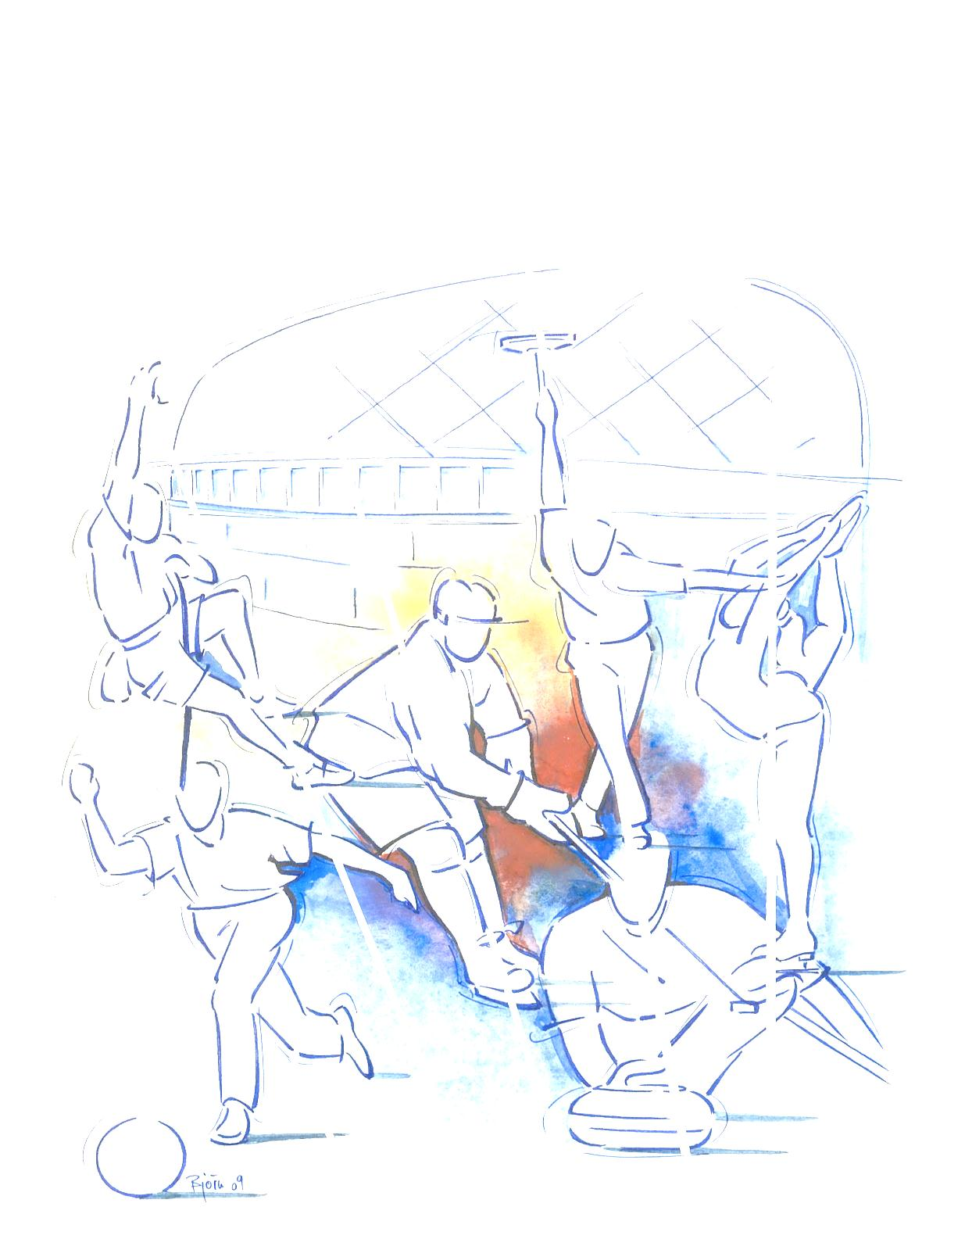
FREIZEIT- UND SPORTARENA ADELBODEN
LANDSTRASSE 30
3715 ADELBODEN
033 673 17 77
INFO@ARENA-ADELBODEN.CH
Curling-Turnier in der Freizeit- und Sportarena Adelboden
Blumen Wilhelm Preise
Datum
Samstag, 27. Januar 2024
Programm
Die Spiele finden am Samstag zwischen 8.00- 18.00 Uhr statt.
Die Spielzeiten hängen von der Anzahl teilnehmenden Teams ab. Maximum 16 Teams.
Der Spielplan wird 7-10 Tage vor Turnierbeginn vom Spielleiter zugestellt.
Samstagmittag gemütliches Beisammensein, beim Mittagessen, das vom Restaurant Alpenblick geliefert wird.
Modus und Spielregeln
Es werden 3 Spiele à 6 End gespielt. Es gibt keine Zusatz-End, jedoch zu berücksichtigen ist die Zeitbeschränkung.
Die ersten 2 Runden werden in der Gruppe gespielt, 3. Runde nach Gesamt-rangliste. Bereits gespielte Paarungen werden von oben nach unten abgetauscht.
Spirit of Curling. Es gelten die Regeln von Swiss Curling. Gespielt wird nach System Schenkel (Punkt-End-Stein).
Nenngeld
Fr. 240.00 pro Team inklusiv Mittagesssen
(zahlbar an den Spielleiter vor Ort nach dem ersten Spiel)
Preise
.
Gutscheine oder Naturalpreise werden je nach Anzahl der teilnehmenden Teams angepasst.
Anmeldung
Bis spätestens 10 Tage vor Turnierbeginn.
Einzelspieler-/innen sind auch herzlich willkommen. Bitte meldet euch an:
www.arena-adelboden.ch unter Curling/Turniere oder Tel. 033 673 17 77
Spielleiter
Erika Sutter, Tel. 079 746 60 86
Arena
Freizeit- und Sportarena Adelboden AG, Landstrasse 30, 3715 Adelboden
E-Mail: info@arena-adelboden.ch, Web: www.arena-adelboden.ch
Tel: 033 673 17 77, Fax: 033 673 17 61

